Slide 1

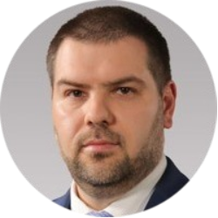

Обзор текущего состояния рынка медицинских изделий для диагностики in-vitro и потребности в разработках
Андрей Виленский,
Сопредседатель Комитета по обращению медицинских изделий ФЛМ
Генеральный директор ООО «НТЦ «МЕДИТЭКС»

Slide 2
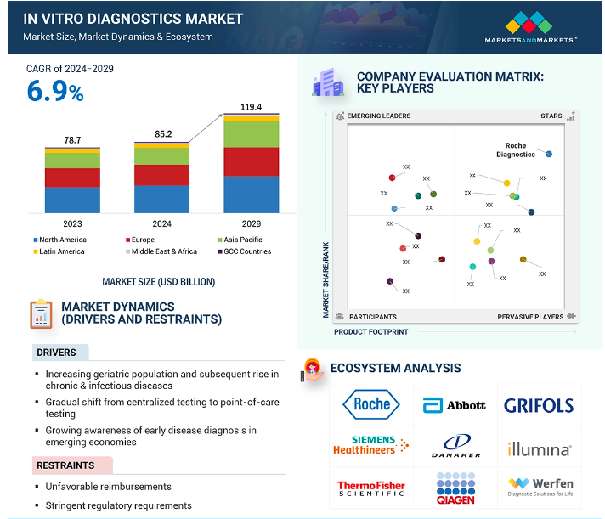

Объем и динамика мирового рынка медицинских изделий IVD
Мировой рынок IVD: объем и темпы роста

Slide 3
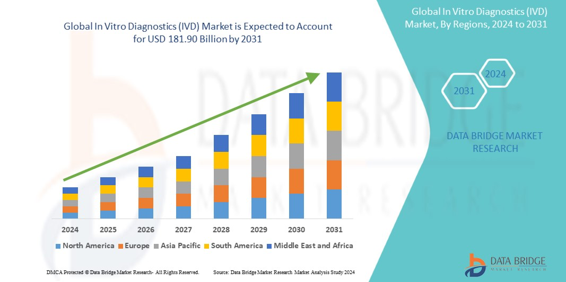
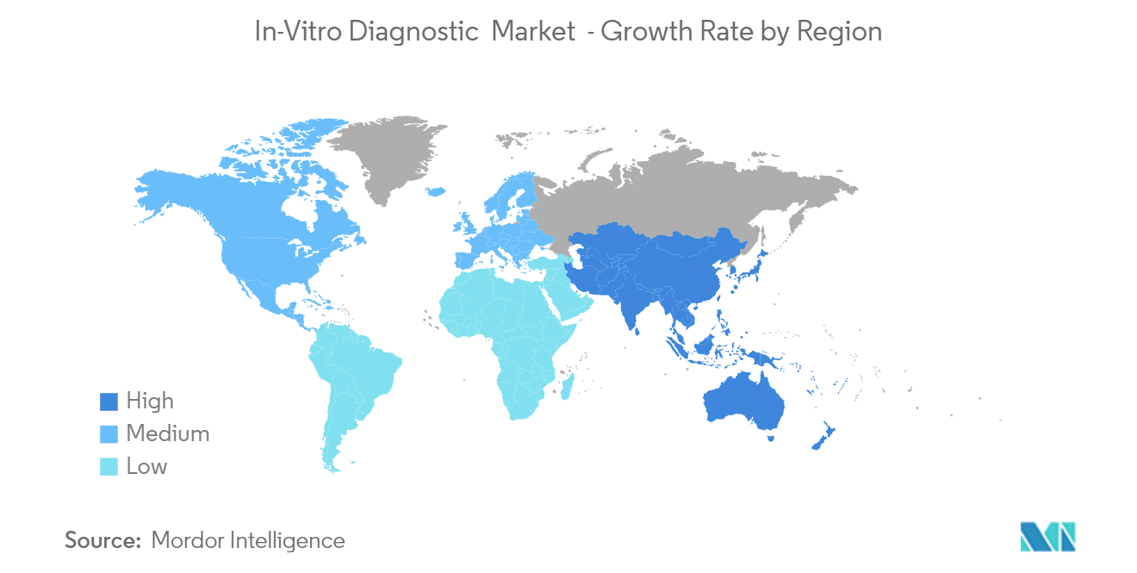
Динамика и структура роста мирового рынка IVD

Slide 4
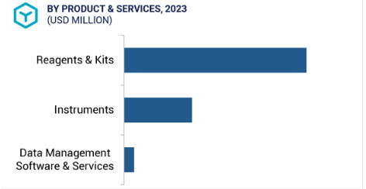
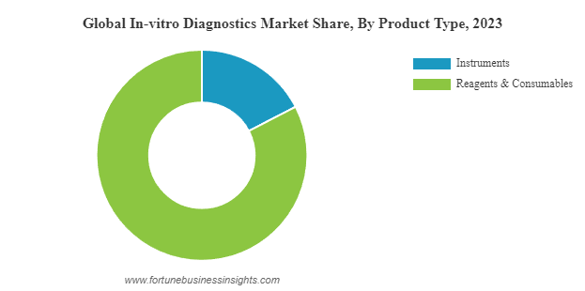
Структура мирового рынка медицинских изделий IVD
Мировой рынок IVD: структура

Slide 5
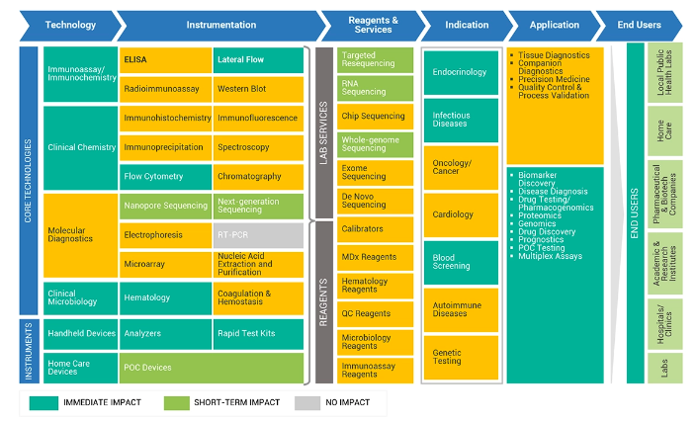
Экосистема рынка IVD

Slide 6

Ключевые параметры рынка медицинских изделий РФ
* Объем импортных материалов и комплектующих в составе локальных МИ (оценочно) –
45 %

Slide 7
Рынок IVD в Российской Федерации: структура по области применения средств
Структура российского рынка медицинских изделий IVD
Общий объем – 48 млрд руб.
CAGR = 27%

Slide 8
Рынок обеспечения лабораторной диагностики
млрд руб.
Емкость рынка более 100 млрд рублей в год
В 2024 году резкий рост за счет импортных товаров
2025 год – возврат к тренду

Slide 9





Биохимия
Конкурентный анализ (Топ 5)
2023
2024
Доля оборудования
млрд руб.
9,8 %
6,5 %
4,6 %

Slide 10



Гематология
Конкурентный анализ (Топ 5)
Доля оборудования
2023
2024
1 пг 2025
млрд руб.
4,8 %
3,9 %
3,8 %

Slide 11





Гемостаз
Доля оборудования
Конкурентный анализ (Топ 5)
2023
2024
1 пг 2025
млрд руб.
5,4 %
4,7 %
4,5 %

Slide 12





Иммуноферментный анализ
Доля оборудования
Конкурентный анализ (Топ 5)
2023
2024
1 пг 2025
млрд руб.
5,4 %
5,1 %
3,6 %

Slide 13


Иммунохимия
Доля оборудования
Конкурентный анализ (Топ 5)
2023
2024
1 пг 2025
млрд руб.
2,3 %
1,5 %
2,1 %

Slide 14





Иммуногематология
Конкурентный анализ (Топ 5)
Доля оборудования
2023
2024
млрд руб.
1,6 %
1,5 %
1,5 %

Slide 15





Иммуногистохимия
Конкурентный анализ (Топ 5)
2023
2024
1 пг 2025
млрд руб.

Slide 16


Газы крови и электролиты
Доля оборудования
Конкурентный анализ (Топ 5)
2024
1 пг 2025
млрд руб.
6,1 %
5,2 %
4,9 %

Slide 17





Анализ мочи
Конкурентный анализ (Топ 5)
Доля оборудования
2023
2024
1 пг 2025
млрд руб.
5,9 %
4,0 %
3,7 %

Slide 18






Анализ кала на скрытую кровь
Конкурентный анализ (Топ 5)
млрд руб.
2023
2024
1 пг 2025

Slide 19





Аппаратная микробиология + MALDI
млрд руб.
Конкурентный анализ (Топ 5)
2023
2024
1 пг 2025

Slide 20

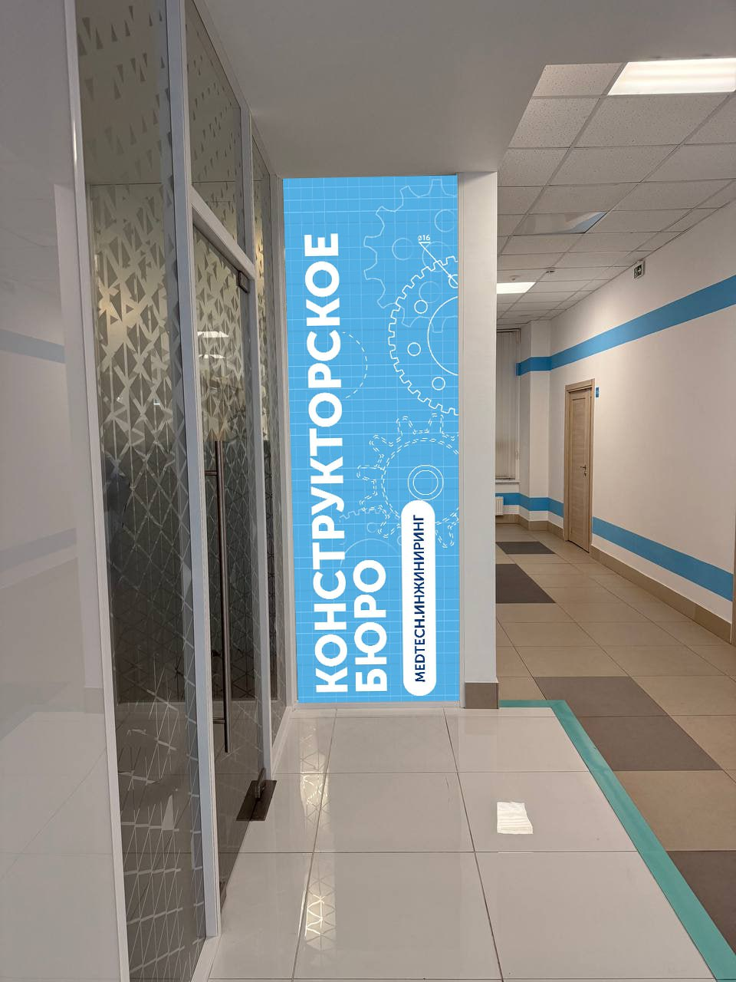







Содействие передовым разработкам медицинских изделий
Проектирование и разработка медицинских изделий и их компонентов в соответствии с требованиями ГОСТ ISO 13485-2017 и ГОСТ ISO 14971-2021: разработка конструкции, схемотехники, программного обеспечения, технологии изготовления.
Реверс-инжиниринг медицинских изделий и их компонентов
Выполнение комплекса инжиниринговых работ, реализуемых в рамках НИОКР заказчиков.
Прототипирование, изготовление макетов и опытных образцов медицинских изделий.
Адаптация технологий до медицинских.
Разработка универсальных платформенных решений и модулей для медицинского приборостроения.
Разработка и оформление технической документации на медицинские изделия в соответствии с требованиями ГОСТ: ЕСКД, ЕСПД, ЕСТД, СРПП, СИБИД и др.
Разработка программ и методик, организация испытаний и апробация медицинских изделий, комплексов и программных решений.
Стандартизация и метрология в области медицинских изделий.
Реализация НИОКР и разработка медицинских изделий, в том числе в области in-vitro диагностики и автоматизации проведения исследований.

Slide 21

Комитет по обращению медицинских изделий ФЛМ
Сопровождение участия производителей и поставщиков изделий IVD в проекте «ОДНО ОКНО» ФГБУ «ВНИИИМТ» Росздравнадзора
Мониторинг и анализ нормативной базы регулирования обращения МИ, разъяснение основных ее положений компаниям и участие в разработке проектов нормативных актов
Формирование консолидированной позиции отрасли по вопросам ее регулирования и выстраивание эффективного диалога с регуляторами (МЗ, РЗН, МПТ, ТПП и др.)
Обсуждение законодательных инициатив, выработка позиции по важнейшим для отрасли вопросам
Содействие эффективному взаимодействию компаний с органами власти и регуляторами рынка
Мониторинг рынка медицинских изделий и информационное обеспечение членов ФЛМ по вопросам состояния индустрии и ключевых тенденций ее развития
Выявление потенциала для организации в РФ новых собственных или локализованных производств по перспективным направлениям
Обеспечение полномасштабного перехода предприятий отрасли на новый качественный уровень с внедрением международных стандартов системы менеджмента качества (ISO 13485) и менеджмента рисков (ISO 14971)

Slide 22

Спасибо за внимание!
Москва, Нагорный проезд, 7 с.1
тел.: +7 (499) 653-79-14
www.meditex.ru
av@meditex.ru
Москва, Варшавское шоссе, 125
тел.: +7 (495) 638-57-05
www.md-pro.ru
info@md-pro.ru

